Slide 1
甘特圖排程
潘又禎
胡菀庭
紀亞妤

Slide 2
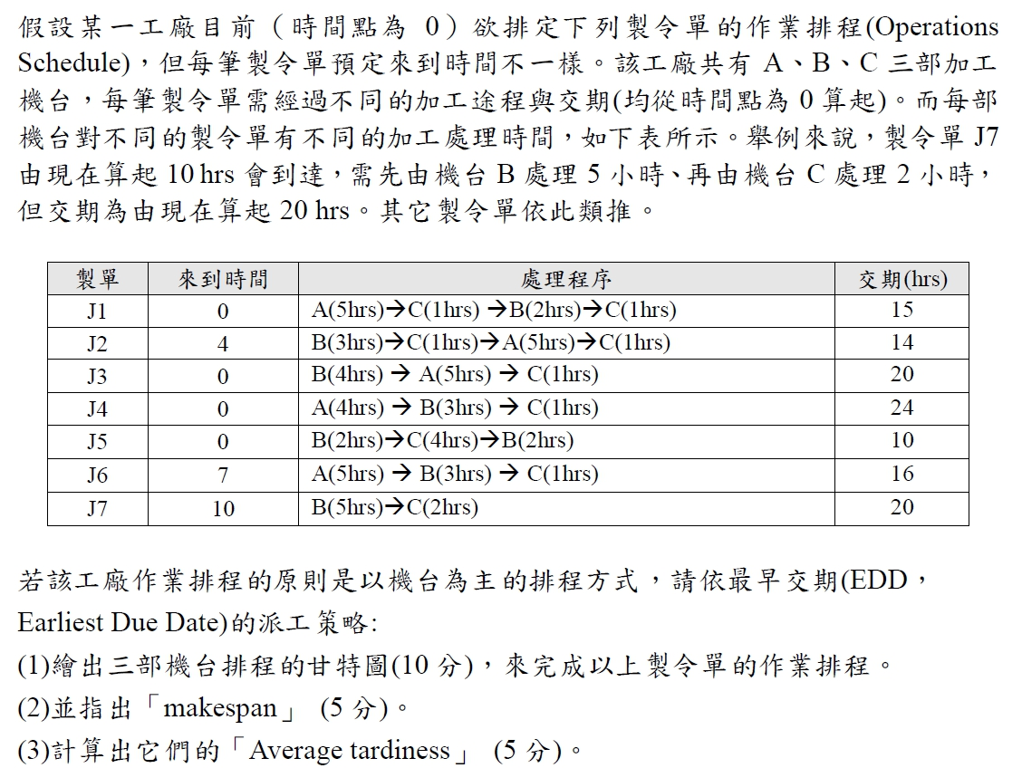
題目背景

Slide 3
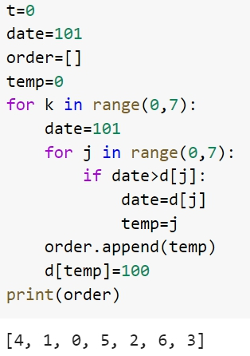
Python內設定
最短交期排序順位：
Job5
Job2
Job1
Job6
Job3
Job7
Job4

Slide 4
投料EDD、派工EDD 邏輯流程
判斷A機台是否在工作狀態
否
把當前要使用A機台且順序最前面的工作放進來
否
是
是
判斷是否所有工作都已做完
STOP
判斷B機台是否在工作狀態
否
把當前要使用B機台且順序最前面的工作放進來
是
判斷C機台是否在工作狀態
否
把當前要使用A機台且順序最前面的工作放進來
是
最早即將到來工作放入閒置機台中
(若到來時間<t 且 此工作第一步驟所需機台剛好閒置)
計算正在工作狀態的機台中
最早完成時間t

Slide 5
下一個時間點 2 各項工作狀態 Job1 W Job2 B Job3 B Job4 A Job5 C Job6 A Job7 B [1, 1, 1, 1, 1] [5, 5] [0, 0]
t=0
t=5
1
A
t=2
5
B
C

Slide 6
下一個時間點 5 各項工作狀態 Job1 C Job2 B Job3 W Job4 A Job5 W Job6 A Job7 B [1, 1, 1, 1, 1] [5, 5, 3, 3, 3, 3] [0, 0, 5, 5, 5, 5]
t=2
t=5
1
A
t=6
5
3
B
t=6
5
C

Slide 7
下一個時間點 6 各項工作狀態 Job1 C Job2 B Job3 A Job4 W Job5 B Job6 A Job7 B [1, 1, 1, 1, 1, 4, 4, 4, 4] [5, 5, 3, 3, 3, 3] [0, 0, 5, 5, 5, 5]
t=5
t=9
1
4
A
t=6
5
3
B
t=6
5
C

Slide 8
下一個時間點 7 各項工作狀態 Job1 B Job2 B Job3 A Job4 W Job5 W Job6 A Job7 B [1, 1, 1, 1, 1, 4, 4, 4, 4] [5, 5, 3, 3, 3, 3, 5, 5] [0, 0, 5, 5, 5, 5, 1]
t=6
t=9
1
4
A
t=8
5
3
5
B
t=7
5
1
C

Slide 9
下一個時間點 8 各項工作狀態 Job1 B Job2 B Job3 A Job4 W Job5 F Job6 A Job7 B [1, 1, 1, 1, 1, 4, 4, 4, 4] [5, 5, 3, 3, 3, 3, 5, 5] [0, 0, 5, 5, 5, 5, 1, 0]
t=7
t=9
1
4
A
t=8
5
3
5
B
5
1
C

Slide 10
下一個時間點 9 各項工作狀態 Job1 B Job2 W Job3 A Job4 B Job5 F Job6 A Job7 B [1, 1, 1, 1, 1, 4, 4, 4, 4] [5, 5, 3, 3, 3, 3, 5, 5, 2, 2, 2] [0, 0, 5, 5, 5, 5, 1, 0, 0]
t=8
t=9
1
4
A
t=11
5
3
5
2
B
5
1
C

Slide 11
下一個時間點 11 各項工作狀態 Job1 B Job2 C Job3 A Job4 B Job5 F Job6 W Job7 B [1, 1, 1, 1, 1, 4, 4, 4, 4, 6, 6, 6, 6, 6] [5, 5, 3, 3, 3, 3, 5, 5, 2, 2, 2] [0, 0, 5, 5, 5, 5, 1, 0, 0, 0, 0]
t=9
t=14
1
4
6
A
t=11
5
3
5
2
B
5
1
C

Slide 12
下一個時間點 12 各項工作狀態 Job1 W Job2 A Job3 A Job4 B Job5 F Job6 W Job7 B [1, 1, 1, 1, 1, 4, 4, 4, 4, 6, 6, 6, 6, 6] [5, 5, 3, 3, 3, 3, 5, 5, 2, 2, 2, 1, 1] [0, 0, 5, 5, 5, 5, 1, 0, 0, 0, 0, 2]
t=11
t=14
1
4
6
A
t=13
5
3
5
2
1
B
t=12
5
1
2
C

Slide 13
下一個時間點 13 各項工作狀態 Job1 C Job2 A Job3 A Job4 B Job5 F Job6 W Job7 B [1, 1, 1, 1, 1, 4, 4, 4, 4, 6, 6, 6, 6, 6] [5, 5, 3, 3, 3, 3, 5, 5, 2, 2, 2, 1, 1] [0, 0, 5, 5, 5, 5, 1, 0, 0, 0, 0, 2, 0]
t=12
t=14
1
4
6
A
t=13
5
3
5
2
1
B
5
1
2
C

Slide 14
下一個時間點 14 各項工作狀態 Job1 F Job2 A Job3 A Job4 B Job5 F Job6 B Job7 W [1, 1, 1, 1, 1, 4, 4, 4, 4, 6, 6, 6, 6, 6] [5, 5, 3, 3, 3, 3, 5, 5, 2, 2, 2, 1, 1, 7, 7, 7, 7, 7] [0, 0, 5, 5, 5, 5, 1, 0, 0, 0, 0, 2, 0, 1]
t=13
t=14
1
4
6
A
t=18
5
3
5
2
1
7
B
t=14
5
1
2
1
C

Slide 15
下一個時間點 18 各項工作狀態 Job1 F Job2 W Job3 A Job4 B Job5 F Job6 B Job7 C [1, 1, 1, 1, 1, 4, 4, 4, 4, 6, 6, 6, 6, 6, 2, 2, 2, 2, 2] [5, 5, 3, 3, 3, 3, 5, 5, 2, 2, 2, 1, 1, 7, 7, 7, 7, 7] [0, 0, 5, 5, 5, 5, 1, 0, 0, 0, 0, 2, 0, 1, 0, 0, 0, 0]
t=14
t=19
1
4
6
2
A
t=18
5
3
5
2
1
7
B
5
1
2
1
C

Slide 16
下一個時間點 19 各項工作狀態 Job1 F Job2 C Job3 A Job4 B Job5 F Job6 W Job7 W [1, 1, 1, 1, 1, 4, 4, 4, 4, 6, 6, 6, 6, 6, 2, 2, 2, 2, 2] [5, 5, 3, 3, 3, 3, 5, 5, 2, 2, 2, 1, 1, 7, 7, 7, 7, 7, 6, 6, 6] [0, 0, 5, 5, 5, 5, 1, 0, 0, 0, 0, 2, 0, 1, 0, 0, 0, 0, 7, 7]
t=18
t=19
1
4
6
2
A
t=21
5
3
5
2
1
7
6
B
t=20
5
1
2
1
7
C

Slide 17
下一個時間點 20 各項工作狀態 Job1 F Job2 C Job3 W Job4 B Job5 F Job6 W Job7 F [1, 1, 1, 1, 1, 4, 4, 4, 4, 6, 6, 6, 6, 6, 2, 2, 2, 2, 2, 3, 3, 3, 3, 3] [5, 5, 3, 3, 3, 3, 5, 5, 2, 2, 2, 1, 1, 7, 7, 7, 7, 7, 6, 6, 6] [0, 0, 5, 5, 5, 5, 1, 0, 0, 0, 0, 2, 0, 1, 0, 0, 0, 0, 7, 7]
t=19
t=24
1
4
6
2
3
A
t=21
5
3
5
2
1
7
6
B
t=20
5
1
2
1
7
C

Slide 18
下一個時間點 21 各項工作狀態 Job1 F Job2 F Job3 W Job4 B Job5 F Job6 C Job7 F [1, 1, 1, 1, 1, 4, 4, 4, 4, 6, 6, 6, 6, 6, 2, 2, 2, 2, 2, 3, 3, 3, 3, 3] [5, 5, 3, 3, 3, 3, 5, 5, 2, 2, 2, 1, 1, 7, 7, 7, 7, 7, 6, 6, 6] [0, 0, 5, 5, 5, 5, 1, 0, 0, 0, 0, 2, 0, 1, 0, 0, 0, 0, 7, 7, 2]
t=20
t=24
1
4
6
2
3
A
t=21
5
3
5
2
1
7
6
B
t=21
5
1
2
1
7
2
C

Slide 19
下一個時間點 22 各項工作狀態 Job1 F Job2 F Job3 W Job4 W Job5 F Job6 F Job7 F [1, 1, 1, 1, 1, 4, 4, 4, 4, 6, 6, 6, 6, 6, 2, 2, 2, 2, 2, 3, 3, 3, 3, 3] [5, 5, 3, 3, 3, 3, 5, 5, 2, 2, 2, 1, 1, 7, 7, 7, 7, 7, 6, 6, 6, 4, 4, 4] [0, 0, 5, 5, 5, 5, 1, 0, 0, 0, 0, 2, 0, 1, 0, 0, 0, 0, 7, 7, 2, 6]
t=21
t=24
1
4
6
2
3
A
t=24
5
3
5
2
1
7
6
4
B
t=22
5
1
2
1
7
2
6
C

Slide 20
下一個時間點 24 各項工作狀態 Job1 F Job2 F Job3 C Job4 C Job5 F Job6 F Job7 F [1, 1, 1, 1, 1, 4, 4, 4, 4, 6, 6, 6, 6, 6, 2, 2, 2, 2, 2, 3, 3, 3, 3, 3] [5, 5, 3, 3, 3, 3, 5, 5, 2, 2, 2, 1, 1, 7, 7, 7, 7, 7, 6, 6, 6, 4, 4, 4] [0, 0, 5, 5, 5, 5, 1, 0, 0, 0, 0, 2, 0, 1, 0, 0, 0, 0, 7, 7, 2, 6, 0, 0]
t=22
t=24
1
4
6
2
3
A
t=24
5
3
5
2
1
7
6
4
B
5
1
2
1
7
2
6
C

Slide 21
下一個時間點 25 各項工作狀態 Job1 F Job2 F Job3 F Job4 C Job5 F Job6 F Job7 F [1, 1, 1, 1, 1, 4, 4, 4, 4, 6, 6, 6, 6, 6, 2, 2, 2, 2, 2, 3, 3, 3, 3, 3, 0] [5, 5, 3, 3, 3, 3, 5, 5, 2, 2, 2, 1, 1, 7, 7, 7, 7, 7, 6, 6, 6, 4, 4, 4, 0] [0, 0, 5, 5, 5, 5, 1, 0, 0, 0, 0, 2, 0, 1, 0, 0, 0, 0, 7, 7, 2, 6, 0, 0, 3]
t=24
1
4
6
2
3
A
5
3
5
2
1
7
6
4
B
t=25
5
1
2
1
7
2
6
3
C

Slide 22
下一個時間點 26 各項工作狀態 Job1 F Job2 F Job3 F Job4 F Job5 F Job6 F Job7 F [1, 1, 1, 1, 1, 4, 4, 4, 4, 6, 6, 6, 6, 6, 2, 2, 2, 2, 2, 3, 3, 3, 3, 3, 0, 0] [5, 5, 3, 3, 3, 3, 5, 5, 2, 2, 2, 1, 1, 7, 7, 7, 7, 7, 6, 6, 6, 4, 4, 4, 0, 0] [0, 0, 5, 5, 5, 5, 1, 0, 0, 0, 0, 2, 0, 1, 0, 0, 0, 0, 7, 7, 2, 6, 0, 0, 3, 4]
t=25
1
4
6
2
3
A
5
3
5
2
1
7
6
4
B
t=26
5
1
2
1
7
2
6
3
4
C

Slide 23
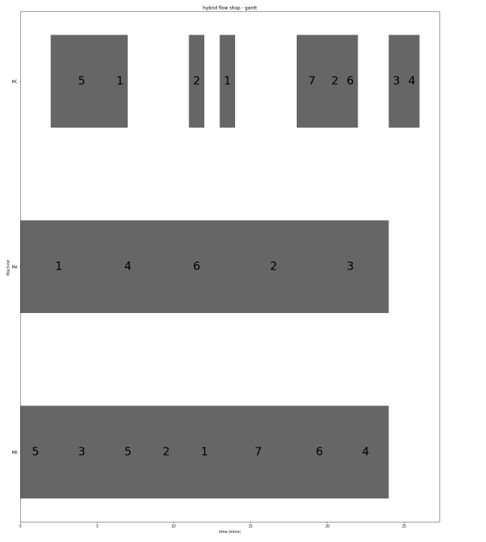
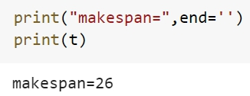
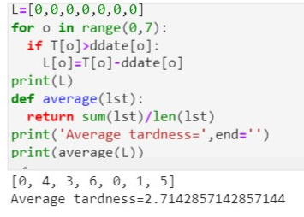
Python出來的圖
最後python內甘特圖結果
C
A
B

Slide 24
問題結果
Makespan = 26
Average tardness = 2.7143

Slide 25




製令EDD 邏輯流程
排出job 加工順序
判斷job優先加工機台是否加工完畢(檢查是否為F)
是
(判斷下一優先機台)
否
結束
判斷機台一為A、B或C
(從t等於訂單 到來時間開始)
判斷t+1是否為閒置
是
(重複至機台所需加工時間)
否
(將t改為下一個 閒置時間)
結束
存入A、B或C list
將原list裡機台名稱改成F

Slide 26
A
t=2
t=8
5
5
B
t=6
5
C
順位1的工作排序後
Job 5
[0, 0, 0, 0, 0, 0, 0, 0, 0, 0, 0, 0, 0, 0, 0, 0, 0, 0, 0, 0, 0, 0, 0, 0, 0, 0, 0, 0, 0, 0]
[5, 5, 0, 0, 0, 0, 5, 5, 0, 0, 0, 0, 0, 0, 0, 0, 0, 0, 0, 0, 0, 0, 0, 0, 0, 0, 0, 0, 0, 0]
[0, 0, 5, 5, 5, 5, 0, 0, 0, 0, 0, 0, 0, 0, 0, 0, 0, 0, 0, 0, 0, 0, 0, 0, 0, 0, 0, 0, 0, 0]

Slide 27
t=17
2
A
t=11
5
5
2
B
t=18
5
2
2
C
順位2的工作排序後
Job 2
[0, 0, 0, 0, 0, 0, 0, 0, 0, 0, 0, 0, 2, 2, 2, 2, 2, 0, 0, 0, 0, 0, 0, 0, 0, 0, 0, 0, 0, 0]
[5, 5, 0, 0, 0, 0, 5, 5, 2, 2, 2, 0, 0, 0, 0, 0, 0, 0, 0, 0, 0, 0, 0, 0, 0, 0, 0, 0, 0, 0]
[0, 0, 5, 5, 5, 5, 0, 0, 0, 0, 0, 2, 0, 0, 0, 0, 0, 2, 0, 0, 0, 0, 0, 0, 0, 0, 0, 0, 0, 0]

Slide 28
t=5
1
2
A
t=13
5
5
2
1
B
t=14
5
1
2
1
2
C
順位3的工作排序後
Job 1
[1, 1, 1, 1, 1, 0, 0, 0, 0, 0, 0, 0, 2, 2, 2, 2, 2, 0, 0, 0, 0, 0, 0, 0, 0, 0, 0, 0, 0, 0]
[5, 5, 0, 0, 0, 0, 5, 5, 2, 2, 2, 1, 1, 0, 0, 0, 0, 0, 0, 0, 0, 0, 0, 0, 0, 0, 0, 0, 0, 0]
[0, 0, 5, 5, 5, 5, 1, 0, 0, 0, 0, 2, 0, 1, 0, 0, 0, 2, 0, 0, 0, 0, 0, 0, 0, 0, 0, 0, 0, 0]

Slide 29
t=11
1
6
2
A
t=16
5
5
2
1
6
B
t=17
5
1
2
1
6
2
C
順位4的工作排序後
Job 6
[1, 1, 1, 1, 1, 0, 0, 6, 6, 6, 6, 6, 2, 2, 2, 2, 2, 0, 0, 0, 0, 0, 0, 0, 0, 0, 0, 0, 0, 0]
[5, 5, 0, 0, 0, 0, 5, 5, 2, 2, 2, 1, 1, 6, 6, 6, 0, 0, 0, 0, 0, 0, 0, 0, 0, 0, 0, 0, 0, 0]
[0, 0, 5, 5, 5, 5, 1, 0, 0, 0, 0, 2, 0, 1, 0, 0, 6, 2, 0, 0, 0, 0, 0, 0, 0, 0, 0, 0, 0, 0]

Slide 30
t=22
1
6
2
3
A
t=6
5
3
5
2
1
6
B
t=23
5
1
2
1
6
2
3
C
順位5的工作排序後
Job 3
[1, 1, 1, 1, 1, 0, 0, 6, 6, 6, 6, 6, 2, 2, 2, 2, 2, 3, 3, 3, 3, 3, 0, 0, 0, 0, 0, 0, 0, 0]
[5, 5, 3, 3, 3, 3, 5, 5, 2, 2, 2, 1, 1, 6, 6, 6, 0, 0, 0, 0, 0, 0, 0, 0, 0, 0, 0, 0, 0, 0]
[0, 0, 5, 5, 5, 5, 1, 0, 0, 0, 0, 2, 0, 1, 0, 0, 6, 2, 0, 0, 0, 0, 3, 0, 0, 0, 0, 0, 0, 0]

Slide 31
t=22
1
6
2
3
A
t=21
5
3
5
2
1
6
7
B
t=25
5
1
2
1
6
2
3
7
C
順位6的工作排序後
Job 7
[1, 1, 1, 1, 1, 0, 0, 6, 6, 6, 6, 6, 2, 2, 2, 2, 2, 3, 3, 3, 3, 3, 0, 0, 0, 0, 0, 0, 0, 0]
[5, 5, 3, 3, 3, 3, 5, 5, 2, 2, 2, 1, 1, 6, 6, 6, 7, 7, 7, 7, 7, 0, 0, 0, 0, 0, 0, 0, 0, 0]
[0, 0, 5, 5, 5, 5, 1, 0, 0, 0, 0, 2, 0, 1, 0, 0, 6, 2, 0, 0, 0, 0, 3, 7, 7, 0, 0, 0, 0, 0]

Slide 32
t=26
1
6
2
3
4
A
t=29
5
3
5
2
1
6
7
4
B
t=30
5
1
2
1
6
2
3
7
4
C
順位7的工作排序後
Job 4
[1, 1, 1, 1, 1, 0, 0, 6, 6, 6, 6, 6, 2, 2, 2, 2, 2, 3, 3, 3, 3, 3, 4, 4, 4, 4, 0, 0, 0, 0]
[5, 5, 3, 3, 3, 3, 5, 5, 2, 2, 2, 1, 1, 6, 6, 6, 7, 7, 7, 7, 7, 0, 0, 0, 0, 0, 4, 4, 4, 0]
[0, 0, 5, 5, 5, 5, 1, 0, 0, 0, 0, 2, 0, 1, 0, 0, 6, 2, 0, 0, 0, 0, 3, 7, 7, 0, 0, 0, 0, 4]

Slide 33
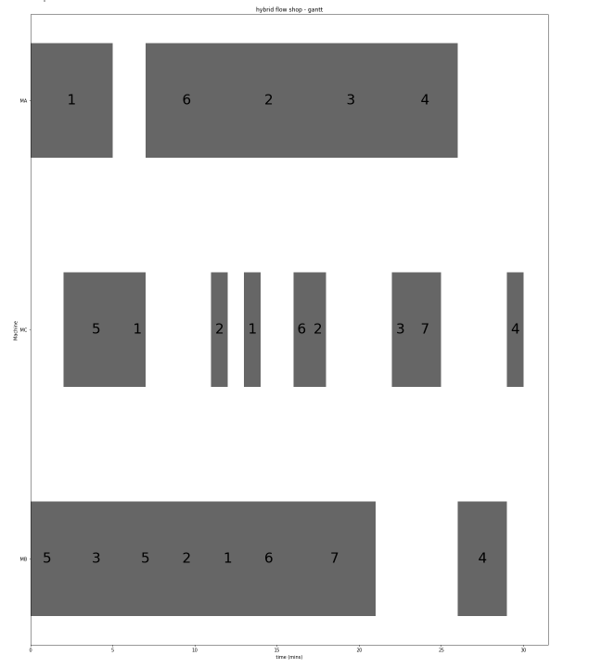


Python出來的圖
最後python內甘特圖結果
A
C
B

Slide 34
結果比較
由結果可得知，投料EDD、派工EDD的makespan與Average tardiness較短，無法及時完成的
job數量較多，主要原因可能為:
投料EDD、派工EDD在排程若遇到機台有閒置時間，會從暫存區挑選job來加工，
比起派工EDD會減少許多閒置時間，讓總體的加工時間縮短
製令EDD會優先排完交期短的job，因此，會讓前面的job較早完成，而後面的job可能因為
剩餘的閒置時間不夠，無法加工，只能排到較後面，讓延遲時間增加，總完工時間也拉長
 | 投料EDD、派工EDD | 製令EDD
makespan | 26 | 30
Average tardiness | 2.7 | 3
無法及時完成job數量 | 5 | 4

Slide 35
END

